Slide 2
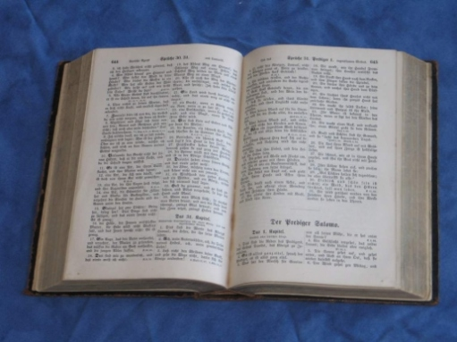
Hananias – Ein „Normalo“ unterwegs mit Jesus
Apostelgeschichte 9,10-18
1. Der Auftrag an Hananias: Geh hin (Verse 10-12)
2. Das Zögern des Hananias: Aber… (Verse 13-14)
3. Die Bestätigung für Hananias: Mein auserwähltes
Werkzeug (Verse 15-16)
4. Die Ausführung durch Hananias: Bruder Saul
(Verse 17-18)

Slide 3
1. Der Auftrag an Hananias: Geh hin
Hananias (Apostelgeschichte 9,10-18; 22,12)
„Hier bin ich“
Abraham (1. Mose 22,1.7.11)
Jakob (1. Mose 31,11; 46,2)
Samuel und Eli (1. Samuel 3,4-16)
Jesaja (Jesaja 6,8)
Hananias – Ein „Normalo“ unterwegs mit Jesus

Slide 4
1. Der Auftrag an Hananias: Geh hin
en.wikipedia.org
Hananias – Ein „Normalo“ unterwegs mit Jesus

Slide 5
1. Der Auftrag an Hananias: Geh hin
Hananias (Apostelgeschichte 9,10-18; 22,12)
„Hier bin ich“
Abraham (1. Mose 22,1.7.11)
Jakob (1. Mose 31,11; 46,2)
Samuel und Eli (1. Samuel 3,4-16)
Jesaja (Jesaja 6,8)
Als Beladene zu Jesus (Matthäus 11,28)
Hananias – Ein „Normalo“ unterwegs mit Jesus

Slide 6
2. Das Zögern des Hananias: Aber…
Heilige / Die den Namen Jesu anrufen (Römer 1,1; Epheser 1,1; Philipper 1,1; 1. Korinther 1,2)
Zögern
Jesaja (Jesaja 6,5-8)
Jeremia (Jeremia 1,6-9)
Zacharias (Lukas 1,18)
Maria (Lukas 1,34)
Mose (2. Mose 4,10-12)
Hananias – Ein „Normalo“ unterwegs mit Jesus

Slide 7
3. Die Bestätigung für Hananias: Mein auserwähltes Werkzeug
Erwählt und berufen durch Christus (Galater 1,1.15-16)
Der Name Jesu wird
Angerufen (Apostelgeschichte 9,14)
Getragen (Apostelgeschichte 9,15)
Grund zum Leiden sein (Apostelgeschichte 9,16)
Saulus als Werkzeug für
Die Heiden (Römer 1,5; 11,13; 15,16; Galater 2,2.7-9; Epheser 3,8)
Könige (Apostelgeschichte 25,13-26,32)
Die Juden (Apostelgeschichte 9,20-31 usw.; Römer 1,16; 9,1-4)
Das Leiden für Christus (Johannes 15,18-19; Apostelgeschichte 20,23; 21,11-15; 2. Korinther 11,23-28; Philipper 1,29; 3,10; Kolosser 1,24;
2. Timotheus 1,8-12; 3,2; 1. Petrus 4)
Hananias – Ein „Normalo“ unterwegs mit Jesus

Slide 8
4. Die Ausführung durch Hananias: Bruder Saul
Ausrüstung für den Dienst (Apostelgeschichte 2,4.14; 4,8.31; 6,5.8; Epheser 5,18)
Hananias – Ein „Normalo“ unterwegs mit Jesus

